Slide 1
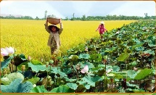
KHỞI ĐỘNG
TRÒ CHƠI “ VẺ ĐẸP MUÔN MÀU”
Ở đâu thẳng cánh cò bay
Ở đâu lấp lánh cá tôm suốt ngày
Là nơi nào?
ĐỒNG THÁP MƯỜI

Slide 2

TiẾT 35,36,37: ĐỒNG THÁP MƯỜI
MÙA NƯỚC NỔI- TiẾT 1
-
- Văn Công Hùng-

Slide 3
SAU BÀI HỌC , CÁC CON SẼ:
- Phát triển năng lực đọc một văn bản hồi kí.
Tóm tắt được văn bản một cách ngắn gọn.
- Nhận biết được các yếu tố hình thức ( ngôi kể, tính xác thực) và nội dung ( đề tài, chủ đề, cảm xúc của người viết) trong văn bản hồi kí.

Slide 4
Biết tự học
Chủ động, tích cực học tập
Ghi chú được các ý chính trong bài giảng
Nhận ra và điểu chỉnh những sai sót, hạn chế của bản thân
Thái độ
Bồi đắp phẩm chất yêu nước:
Trân trọng vẻ đẹp quê hương đất nước con người Việt Nam
Thêm yêu cuộc sống. yêu con người, biết rút ra những bài học về cách ứng xử với môi trường.

Slide 5


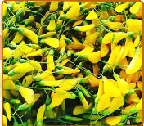
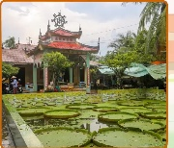

Slide 6

Nêu những hiểu biết của em về tác giả
Văn Công Hùng?

Slide 7
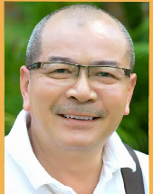
Tôi là Văn Công Hùng.
Em đã tìm hiểu
được gì về tôi?
- Quê quán: sinh năm 1958 quê Thừa Thiên Huế.
Quan niệm: “ Viết ..là cuộc vật lộn khổ sở, là nghiệp đeo đẳng suốt đời. Chứ không làm cho người no, nhưng cho ta cảm giác bình an và như thế là hạnh phúc.”
- Hội viên: Hội Nhà văn Việt Nam, Hội Nhà báo Việt Nam, Hội Văn nghệ dân gian Việt Nam, Văn học nghệ thuật các dân tộc thiểu số Việt Nam.

Slide 8
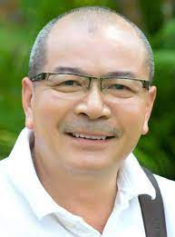
TÌM HIỂU CHUNG
1. Tác giả
- Tác giả: Văn Công Hùng
- Năm sinh: 1958
- Quê quán: Thừa Thiên Huế
VĂN CÔNG HÙNG

Slide 9
Phiếu học tập số 1: Tìm hiểu chung về văn bản
Nêu xuất xứ của văn bản | …………………
Thể loại của văn bản là gì? Nêu hiểu biết của em về thể loại đó? | …………………………………………………………..
Văn bản có thể chia làm mấy phần? Nêu nội dung từng phần? | ……………………………………………………………………………………………….

Slide 10
Xuất xứ:
VĂN BẢN
Báo Văn nghệ, số 49, tháng 12-2011
Thể loại: Du kí là một thể của kí nhằm ghi lại những điều đã chứng kiến trong một chuyến đi diễn ra chưa lâu của người viết tới một miền đất khác.
Thể loại:

Slide 11

+ Vai trò của lũ với Đồng Tháp
+ Tác giả tới thăm Tràm Chim
Bố cục: 6 phần
+ Những món đặc sản ở Đồng Tháp
+ Vẻ đẹp của sen Tháp Mười
+ Khu du lịch Gò Tháp
+ Cảm nhận chung về vùng đất này.

Slide 12
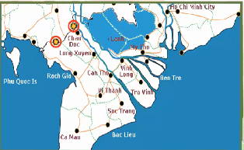
Vùng ngập lũ Đồng Tháp Mười thuộc 3 tỉnh: Đồng Tháp, long An và Tiền Giang

Slide 13


ĐỌC VĂN BẢN
* Đọc sao cho hay?
Đọc to, rõ ràng, ngắt nghỉ đúng nhịp.
Thể hiện được sự thích thú say mê của người viết.

Slide 14
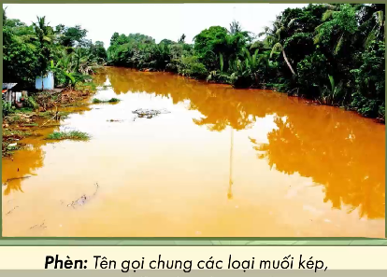

Slide 15
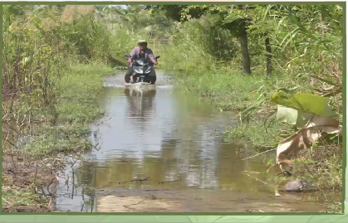
Trấp: chỉ vùng đất trũng và đọng nước

Slide 16
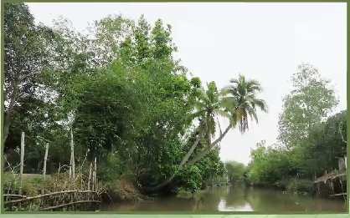
Rạch: Đường dẫn nước từ sông vào đồng ruộng, thuyền bè có thể đi lại được

Slide 17
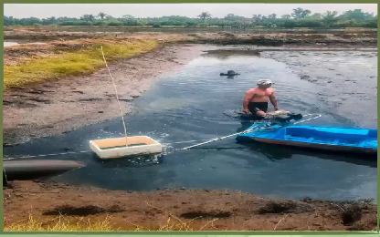
Đìa, bàu, đầm: chỉ vùng nước rộng, sâu, nằm giữa cánh đồng.

Slide 18
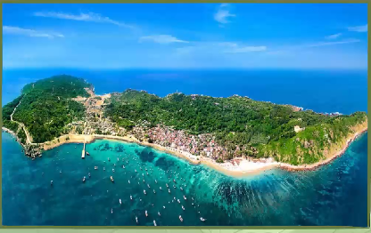
Cù lao: Đảo nhỏ nhô lên giữa biển hoặc doi cát nổi lên giữa sông.

Slide 19
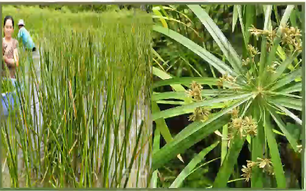
Cỏ năn
Cỏ lác

Slide 20
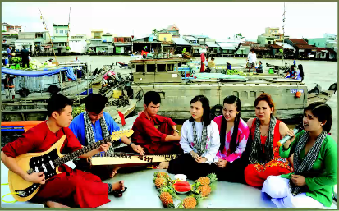
Vọng cổ: Điệu hát cải lương, giọng buồn và kéo dài, nghe như tiếng thở than, ai oán

Slide 21
Nối khái niệm của từ với những từ ngữ đã cho
GIỒNG
THỜI TRÂN
QUỐC HỒN QUỐC TUÝ
GU
Thức ăn ngon và quí theo mùa
Tinh hoa của nền văn hoá dân tộc quốc gia.
Chỉ lối sống, sở thích, thị hiếu riêng.
Dải đất phù sa nổi cao, chạy dài ven sông

Slide 22
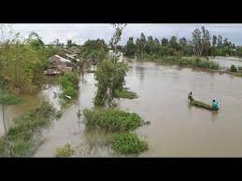
II. Tìm hiểu chi tiết
II> Tìm hiểu chi tiết
1.Thiên nhiên, cảnh quan Đồng Tháp Mười

Slide 23

Tác giả đã lựa chọn những những yếu tố nào để miêu tả thiên nhiên Đồng Tháp Mười? Tìm những chi tiết nói đến vai trò quan trọng của lũ với Đồng Tháp Mười?

Slide 24

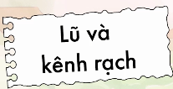



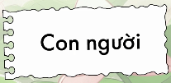
? Tác giả đã lựa chọn những gì để làm nổi bật màu sắc riêng của Đồng Tháp Mười mùa nước nổi?
? Vẽ sơ đồ khái quát hành trình chuyến đi Đồng Tháp Mười?

Slide 25
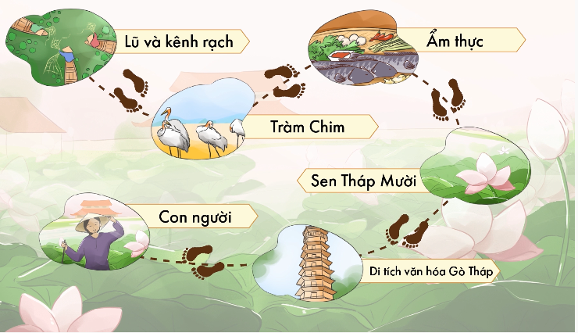

Slide 26
Phiếu học tập số 2: Chuyến đi khám phá vẻ đẹp của Đồng Tháp Mười
1, Lũ và kênh rạch | ……………………..
2, Tràm Chim | …………………….
3, Ẩm thực | …………………..
4, Sen | …………………….
5, Lịch sử | ……………………
6, Con người. | ……………………..

Slide 27
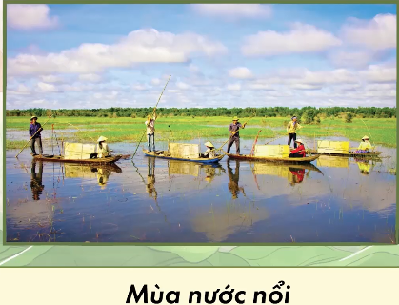

Slide 28
II. Tìm hiểu chi tiết
II> Tìm hiểu chi tiết
1. Thiên nhiên, cảnh quan Đồng Tháp Mười
*Lũ: + Là nguồn sống của cư dân miền sông nước.
+ Mang phù sa mùa màng, tôm cá về, làm nên một nền văn hóa đồng bằng Nam Bộ.
Nếu không có lũ:
+ Nước kiệt đi
+Thiếu nước ngọt nghiêm trọng
+ Toàn bộ đời sống bị ngưng trệ

Slide 29
TiẾT 36,37,38: ĐỒNG THÁP MƯỜI
MÙA NƯỚC NỔI- TiẾT 2
-
- Văn Công Hùng-

Slide 30
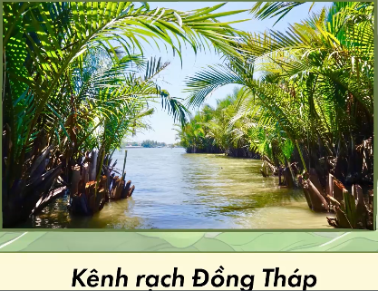
Kênh rạch: chằng chịt, thông thương, nối những cù lao, giồng.. thành một đồng bằng rộng lớn và đầy màu sắc; để lấy nước, lấy đất đắp đường.

Slide 31
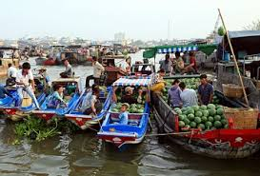
Kênh rạch Đồng Tháp Mười

Slide 32
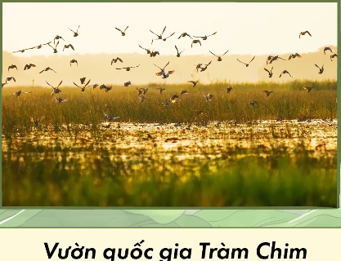
*Tràm Chim: Đơn giản là tràm và chim:
Tràm là gồm những cây tràm kết thành rừng và chim thì dày đặc thành vườn.
Chiều tối, hàng vạn, chục vạn con lớn bé to nhỏ rợp cả một khoảng trời.

Slide 33
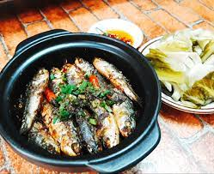
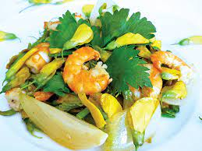
*Món ăn nơi Đồng Tháp Mười
Cá linh kho tộ
Bông điên điển xào tôm

Slide 34
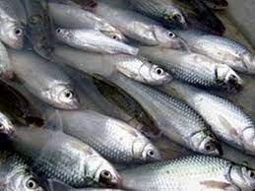
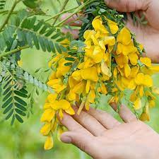
Cá linh
Bông điên điển

Slide 35
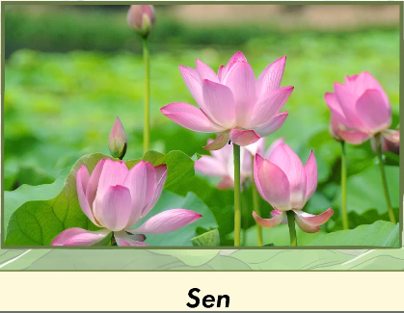
* Sen:
Một thế lực của cái đẹp tự nhiên.
Bạt ngàn tinh khiết, không ngạo nghễ không chen chúc.
Sen vươn lên giữa nắng gió phương Nam; kiêu hãnh và tự tin
Nghệ thuật:nhân hóa, điệp ngữ, liệt kê, so sánh…

Slide 36
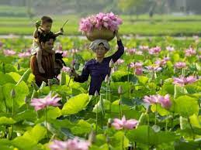

Slide 37
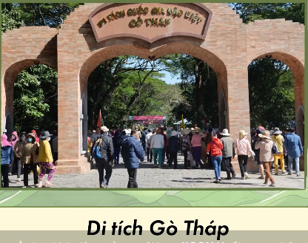
* Di tích quốc gia Gò Tháp: Rộng khoảng 5000 mét vuông, nền gạch cổ niên đại 1500 năm trước, gắn liền với thời chống Pháp, Mĩ

Slide 38
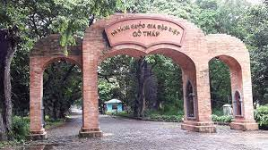
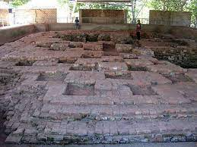
Khu di tích Gò Tháp

Slide 39
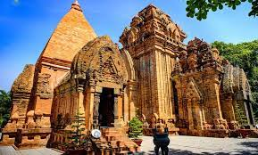
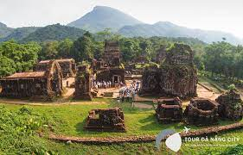
Tháp Bà ( Nha Trang)
Thánh địa Mỹ Sơn (Quảng Nam)

Slide 40
HƯỚNG DẪN TỰ HỌC
Nếu được đi tham quan Đồng Tháp Mười, em sẽ đến nơi nào trong bài du kí? Vì sao?
2. Tác giả đã gửi gắm những tình cảm gì trong bài kí?
3. Theo em, bài du kí về một vùng đất mới cần chú ý giới thiệu những gì?
4. Việc sử dụng ngôi kể thứ nhất trong bài du kí có tác dụng gì?
5. Trình bày những đặc sắc chính về nghệ thuật, nội dung của văn bản?
6. Con có thường xuyên đi du lịch không? Theo con, những chuyến đi mang lại những lợi ích gì?
8. Con người cần làm gì để giữ gìn vẻ đẹp của thiên nhiên?
9. Ôn bài học theo bản đồ hành trình và SƠ ĐỒ TƯ DUY.
10 Đọc một cuốn du kí mà em thích.
11. Soạn bài thực hành Tiếng Việt.

Slide 41
TiẾT 36,37,38: ĐỒNG THÁP MƯỜI
MÙA NƯỚC NỔI- TiẾT 3
-
- Văn Công Hùng-

Slide 42
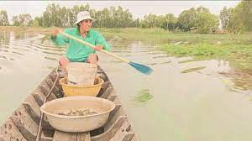
Người dân Đồng Tháp Mười

Slide 45
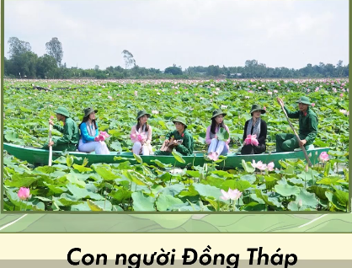
*Con người: Hoà đồng, vui vẻ, hiền lành, năng động; cuộc sống bình dị, an lành, tự tin, khảng khái.
Họ làm nên một Đồng Tháp vừa trẻ trung, hiện đại, vừa mềm vừa xanh khiến tác giả xao xuyến.

Slide 46
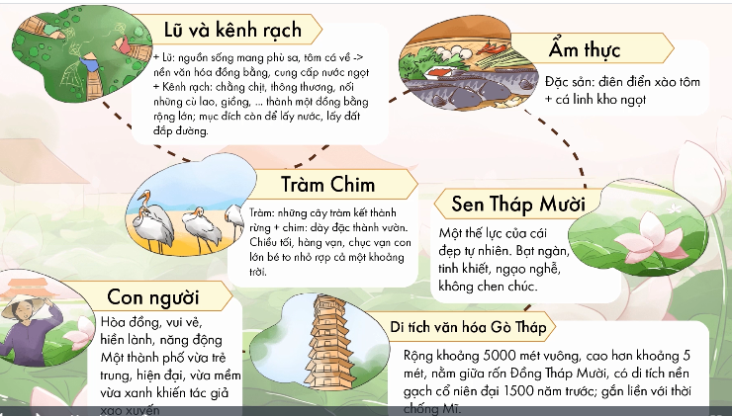

Slide 47

? Tìm ra những câu văn bộc lộ được xúc cảm của Văn Công Hùng trong hành trình đi khám phá
- Trong khi chúng tôi chỉ có một ngày cưỡi xe, mà lại muốn đi nhiều, thấy nhiều, chiêm ngưỡng nhiều…
1
- Bằng nỗi khát khao và trân trọng của mình, tôi đã miệt mài ăn hai món quốc hồn quốc tuý đồng bằng ấy.
2
- Con người chợt chùng lại, bâng khuâng, ngơ ngác giữa thế giới sen.
3

Slide 48

Tác giả đã gửi gắm những tình cảm gì trong bài kí?

Slide 49
2. Tình cảm của tác giả:
Nhiều cảm xúc đan xen: ngỡ ngàng, choáng ngợp, tận hưởng, bâng khuâng, tiếc nuối…vô cùng trân trọng chuyến đi tìm hiểu về vùng đất mới này.

Slide 50
Văn hoá ẩm thực
Cảnh quan thiên nhiên
? Theo em, bài du kí về một vùng đất mới cần chú ý giới thiệu những gì?
Văn hoá lịch sử
Con người.

Slide 51
? Việc sử dụng ngôi kể thứ nhất trong bài du kí có tác dụng gì?
- Nhân vật tôi, chính là tác giả người thực hiện chuyến đi.
- Bài kí trở nên chân thực, sinh động, giàu cảm xúc.

Slide 52
Trình bày những đặc sắc chính về
̀ nghệ thuật, nội dung của văn bản?

Slide 53

III. TỔNG KẾT
NGHỆ THUẬT
Kết hợp nhuần nhuyễn các yếu tố kể với miêu tả, biểu cảm.
Ngôi kể thứ nhất: bài kí trở nên chân thực, sinh động, giàu cảm xúc.

Slide 54
III, TỔNG KẾT
NỘI DUNG
Chuyến đi Đồng Tháp Mười của tác giả với nhiều trải nghiệm thú vị đã khơi gợi cho người đọc niềm ham thích và ước mơ khám phá những vẻ đẹp về thiên nhiên, ẩm thực, văn hoá lịch sử và con người nơi đây.

Slide 55
III, LUYỆN TẬP-
1, Nếu được đi tham quan Đồng Tháp Mười, em sẽ đến nơi nào trong bài du kí? Vì sao?
GỢI Ý
- Gọi tên nơi mình muốn đến
- Miêu tả lại những nét đẹp, đặc sắc của nơi đó.
- Bày tỏ cảm xúc, những mong muốn.

Slide 56
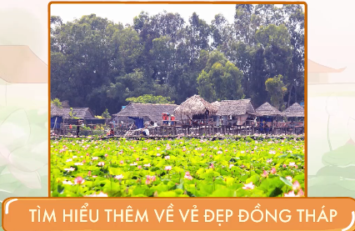

Slide 57
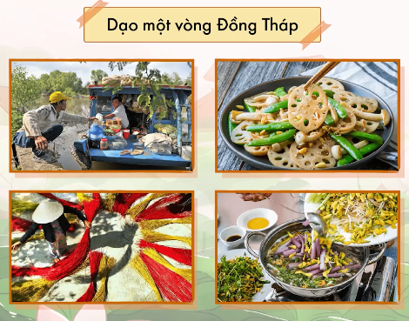

Slide 58
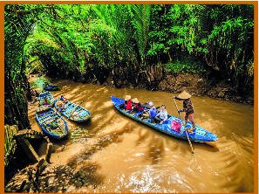
Tìm hiểu thêm loại hình du lịch sinh thái- du lịch miệt vườn ở Đồng Tháp Mười nói riêng và các tỉnh Nam Bộ nói chung.

Slide 59
VẬN DỤNG
1, Con có thường xuyên đi du lịch không?
2, Theo con, những chuyến đi mang lại những lợi ích gì?
3, Con người cần làm gì để giữ gìn vẻ đẹp của thiên nhiên?

Slide 60
Một điểm đến nổi tiếng khi bạn đến thăm Đồng Tháp? Đây là đâu?
CHÙA PHƯỚC KIẾN

Slide 61
Đây là loài hoa đặc trưng của vùng Đồng Tháp Mười mùa lũ, tên của nó là gì?
BÔNG ĐIÊN ĐIỂN

Slide 62
KHỞI ĐỘNG
TRÒ CHƠI “ VẺ ĐẸP MUÔN MÀU”
Ở đâu thẳng cánh cò bay
Ở đâu lấp lánh cá tôm suốt ngày
Là nơi nào?
ĐỒNG THÁP MƯỜI

Slide 63
Tên của biểu tượng vui được sử dụng trong tất cả các sự kiện kinh tế, văn hoá, thể thao và du lịch tại tỉnh Đồng Tháp?
BÉ SEN

Slide 64
Đồng Tháp Mười cò bay thẳng cánh
Nước Tháp Mười lấp lánh cá tôm
Muốn ăn bông súng mắm kho
Thì vô Đồng Tháp ăn no đã thèm.
Tháp Mười nước mặn đồng chua.
Nửa mùa nắng cháy, nửa mùa nước dâng.
Tháp Mười sinh nghiệp phèn chua
Hổ mây, cá sấu thi đua vẫy vùng.
Ai ơi về miệt Tháp Mười.
Cá tôm sẵn bắt, lúa trời sẵn ăn.
( Kho tàng ca dao Việt Nam)

Slide 65
HƯỚNG DẪN TỰ HỌC
Nếu được đi tham quan Đồng Tháp Mười, em sẽ đến nơi nào trong bài du kí? Vì sao?
2. Tác giả đã gửi gắm những tình cảm gì trong bài kí?
3. Theo em, bài du kí về một vùng đất mới cần chú ý giới thiệu những gì?
4. Việc sử dụng ngôi kể thứ nhất trong bài du kí có tác dụng gì?
5. Trình bày những đặc sắc chính về nghệ thuật, nội dung của văn bản?
6. Con có thường xuyên đi du lịch không? Theo con, những chuyến đi mang lại những lợi ích gì?
8. Con người cần làm gì để giữ gìn vẻ đẹp của thiên nhiên?
9. Ôn bài học theo bản đồ hành trình và SƠ ĐỒ TƯ DUY.
10 Đọc một cuốn du kí mà em thích.
11. Soạn bài thực hành Tiếng Việt.

Slide 66
Ôn tập kiểm tra 15 phút
Đề bài: Viết đoạn văn 8-10 câu phát biểu cảm nghĩ của con sau khi học xong văn bản: “Đồng Tháp Mười mùa nước nổi” ( Văn Công Hùng)
Gợi ý:
Giới thiệu ấn tượng khái quát về văn bản “Đồng Tháp Mười mùa nước nổi” (Văn Công Hùng), hoàn cảnh tiếp xúc
Tác giả đã sử dụng ngôi kể thứ nhất, những biện pháp nghệ thuật nào ( ẩn dụ , so sánh, điệp ngữ, liệt kê, nhân hóa..) để làm nổi bật vẻ đẹp của thiên nhiên, con người Đồng Tháp Mười?
Sau khi học xong bài: “Đồng Tháp Mười mùa nước nổi”, con hình dung những nét đẹp nào của Đồng Tháp Mười? (Thiên nhiên, cảnh quan: lũ, kênh rạch, sen, di tích Cổ Tháp; con người…) ( nêu ngắn gọn)
Ông đã gửi gắm những tình cảm gì trong bài kí? (nhiều cảm xúc đan xen: ngỡ ngàng, choáng ngợp, tận hưởng, tiếc nuối…vô cùng trân trọng …)
Chuyến đi Đồng Tháp Mười của tác giả với nhiều trải nghiệm thú vị đã khơi gợi cho con niềm ham thích và ước mơ khám phá ĐTM như thế nào?
Tình cảm của con với ĐTM , với quê hương, đất nước ra sao…( yêu mến, tự hào, mơ ước được giới thiệu vẻ đẹp của quê hương, đất nước với bạn bè thế giới….)

Slide 67

Tìm hiểu thêm một số sách du kí

Slide 68
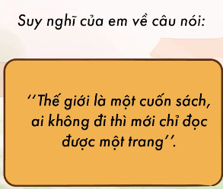
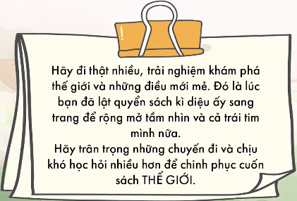

Slide 69
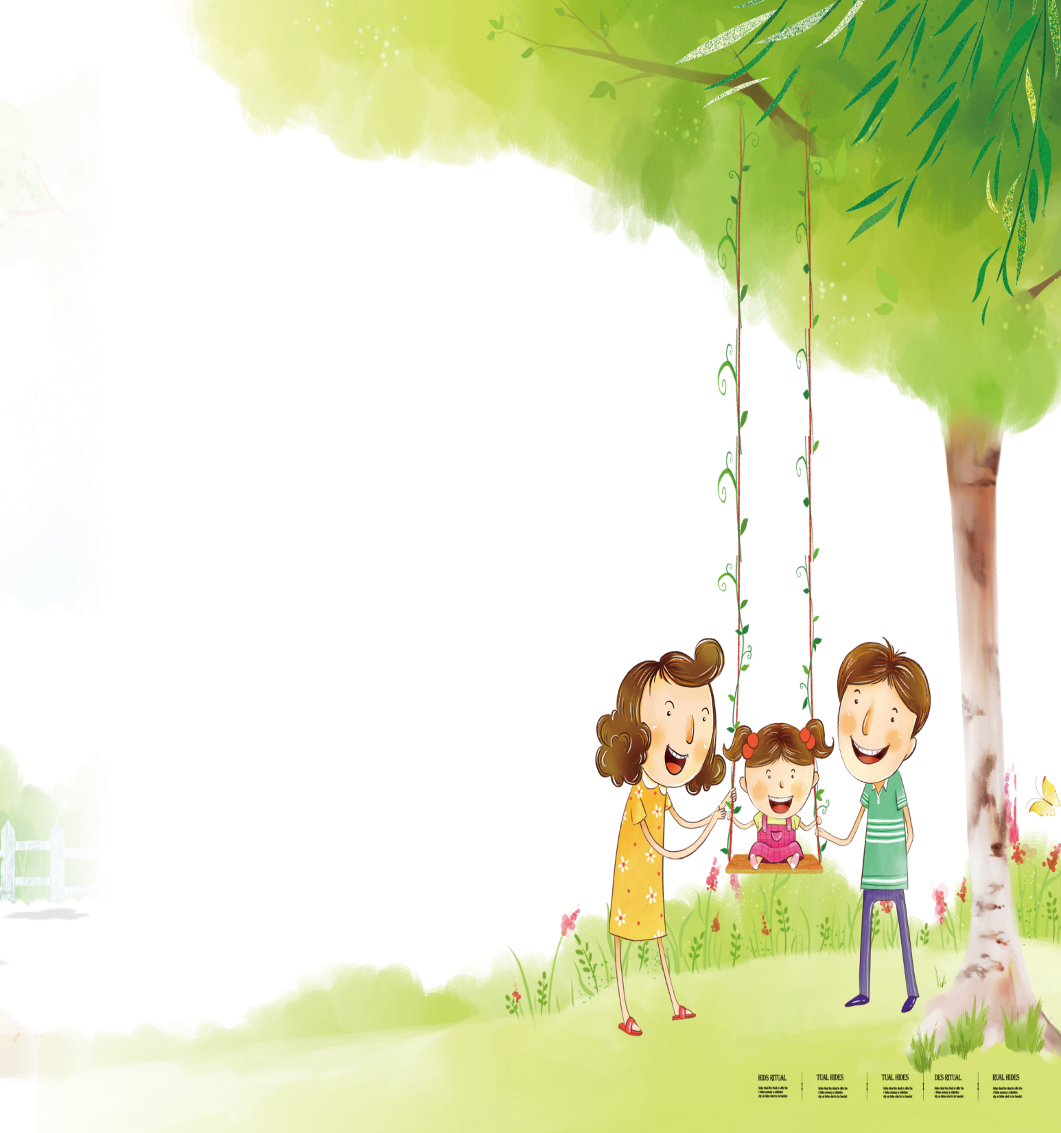

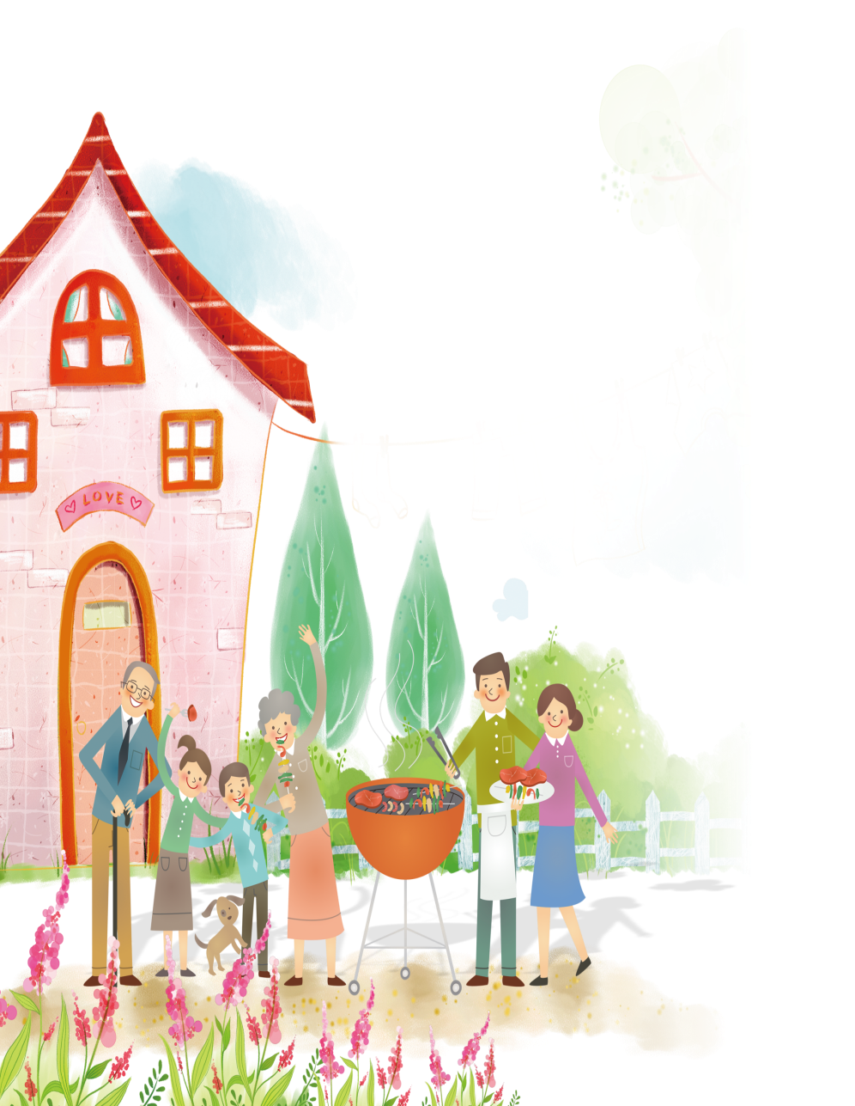
CHÀO CÁC CON

